Slide 1
Medidas de Tendência Central

Slide 2
Importante Relembrar

Slide 3
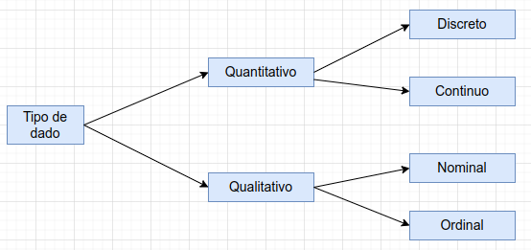
Tipos de Dados

Slide 4
Histograma

Slide 5
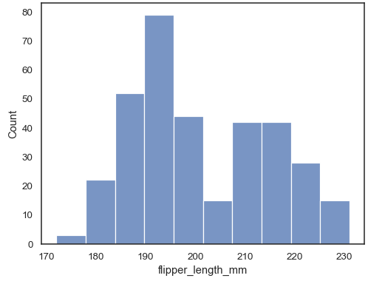
O que é?
Um gráfico de barras verticais das frequências dos valores de uma amostra ou variável.
Como construir?
Ordenar os valores de forma crescente
Se os dados forem qualitativos ou quantitativos discretos, só conferir a frequência em que aparecem
Se for continuar, determinar o intervalo, e qual frequência os valores aparecem nesse intervalo

Slide 6
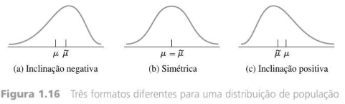

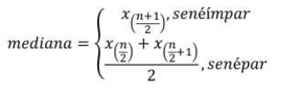
O que é?
O histograma é uma forma bem visual de se visualizar onde que os dados estão mais concentrados, entretanto, não podemos depender apenas da visão, as vezes, precisamos ter valores de referência, por isso, utilizamos as medidas resumo, sendo estas as medidas de tendência central (resumir o conjunto de dados por meio de um “valor tipico” da amostra ou população).
Média (toda vez que falar de média,
estou me referindo a média aritmética
Moda: Os valor ou valores que aparecem com
mais frequência

Slide 7
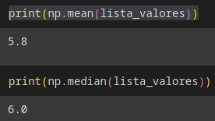
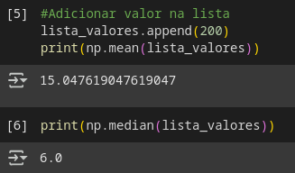
Problemas ao se utilizar Média
Devemos ter cuidado ao se utilizar a média, principalmente quando há valores muitos extremos, o que pode “puxar” a média, e passando uma informação errônea sobre a distribuição dos dados, nesse caso, o mais indicado seria utilizar a mediana, que não é influenciado pelos valores extremos
Outras medidas podem ser utilizadas como a média geométrica por exemplo, mas em dados, a média aritmética ou a mediana são as mais utilizadas
Um exemplo ta abaixo, em que depois dessa lista, foi adicionado 200 a lista

Slide 8
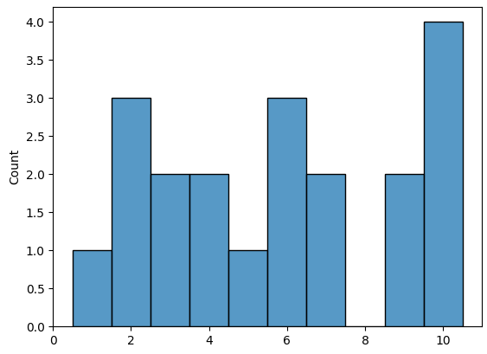


Slide 9
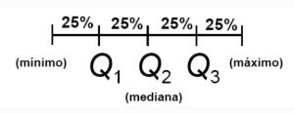
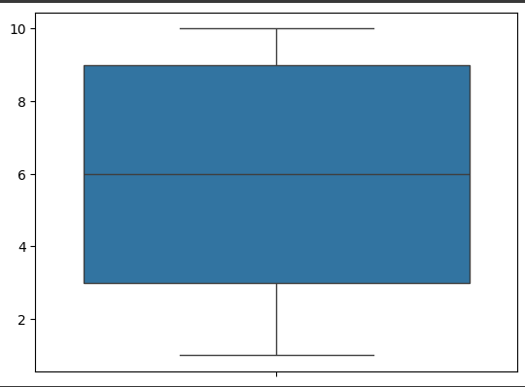
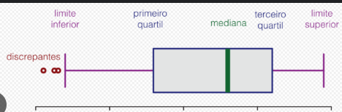
Quartil

Slide 10
Considerações importantes
Utilize várias métricas para poder guiar a sua análise de forma mais assertiva
Não há uma fórmula mágica de maneira de análise, faça o teste e verifique o que seria o melhor indicado
Medidas serve para simplificar informações, mas tenha cuidado se a medida pode passar algo importante que está passando desapercebido

Slide 11
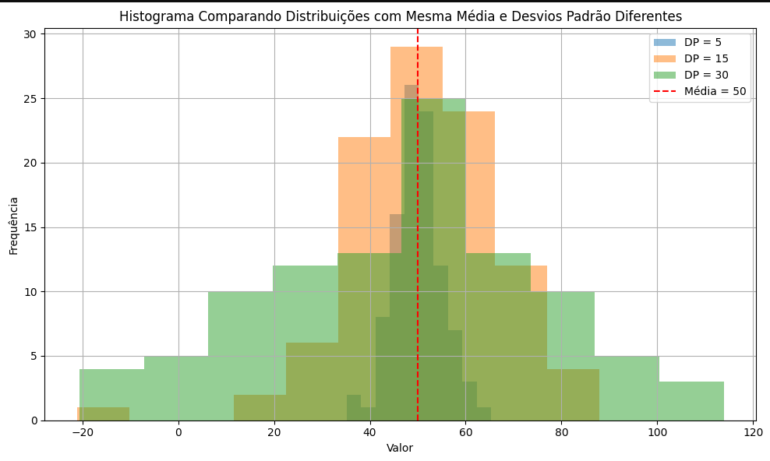

Slide 12
Faça Você Mesmo
Agora que foi apresentado dois gráficos e medidas de tendência central, pegue uma base de dados (kaggle, base dos dados, portal de dados abertos, etc.) e utilize o que foi aprendido na aula (pode utilizar a ferramenta que quiser)
Faz sentido utilizar a média nesse caso, se não, o que utilizaria?
Faça um estudo das distribuição pelo histograma e boxplot e quais insigths pode ver pela análise?
Faria algo diferente? O que seria

